Slide 1


Slide 2


Slide 3
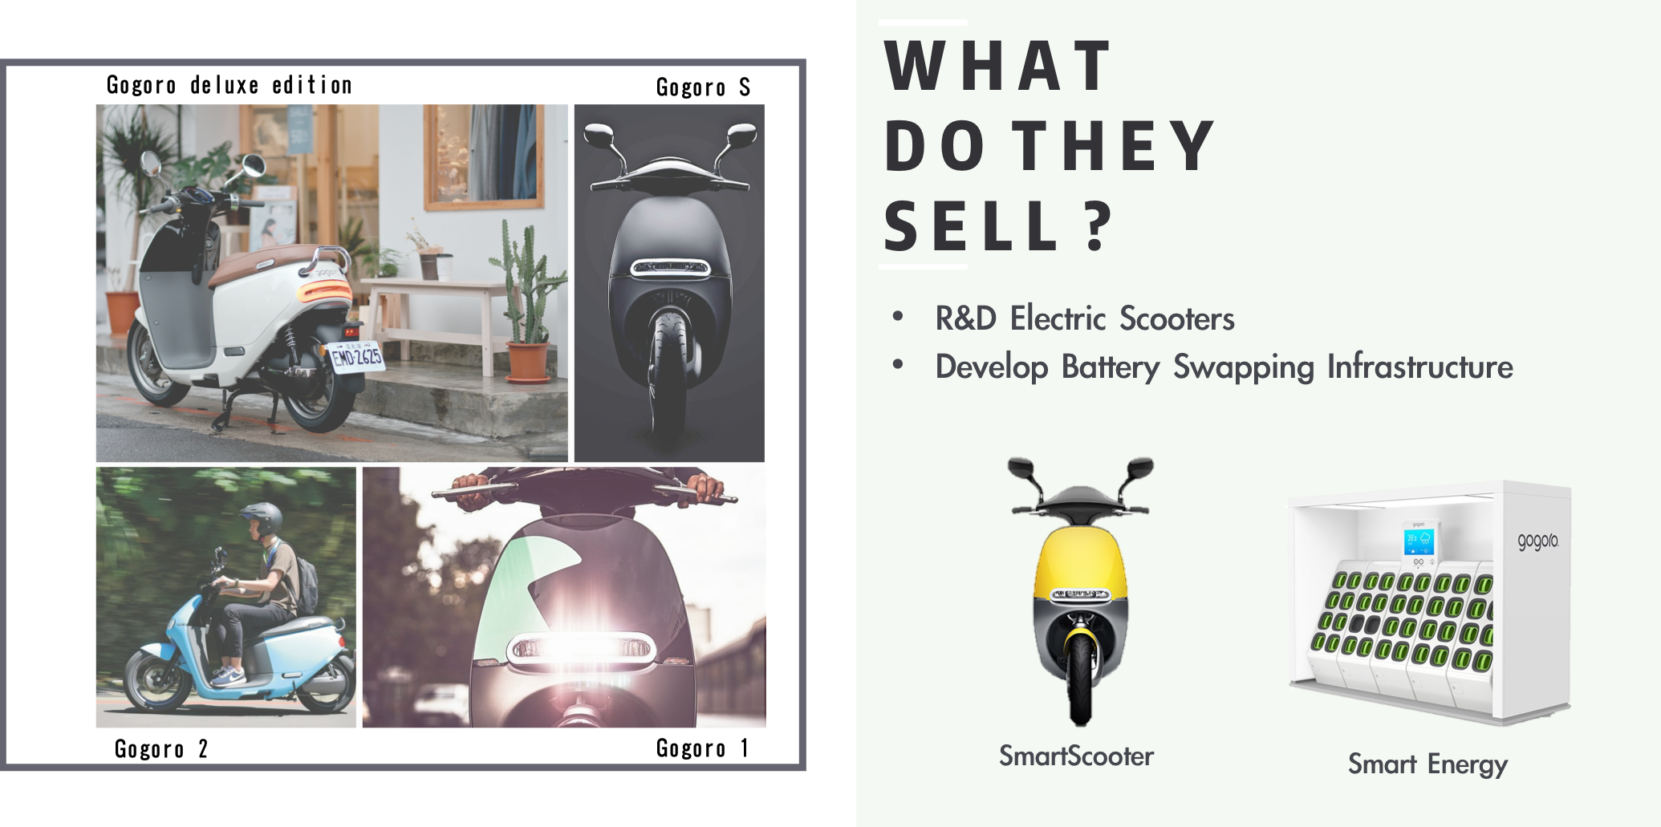
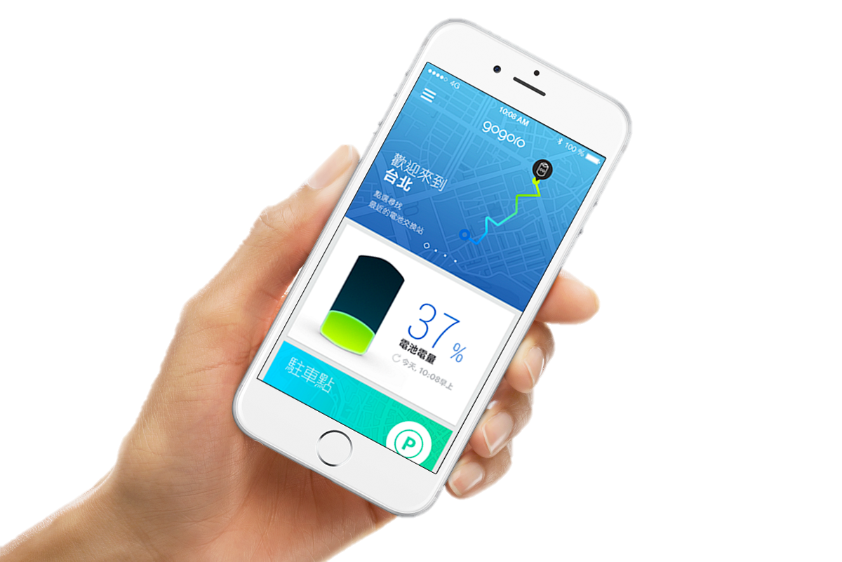
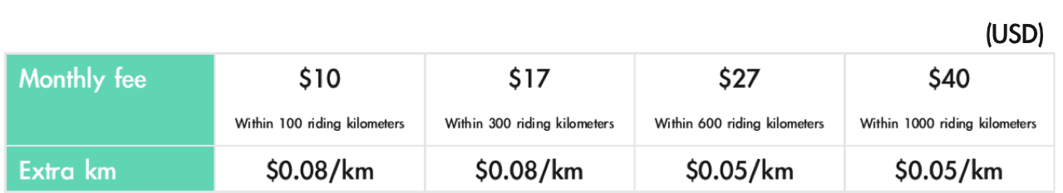

Slide 4
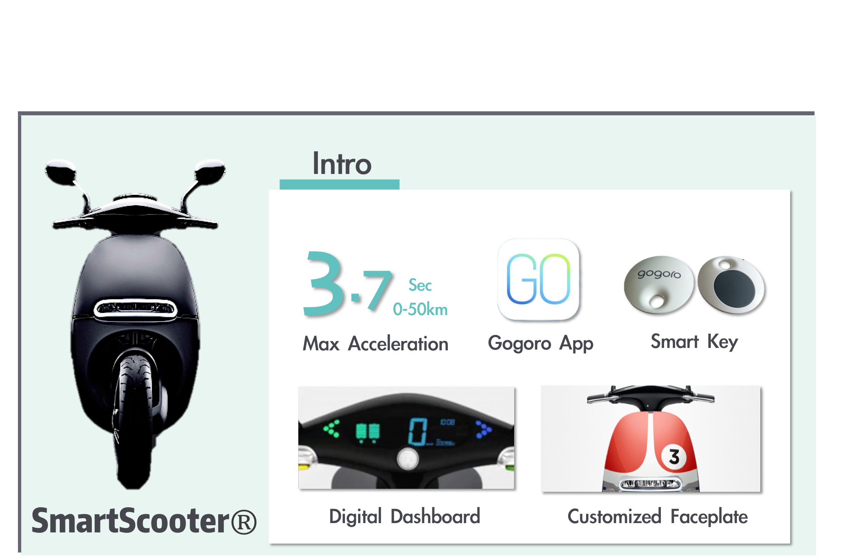

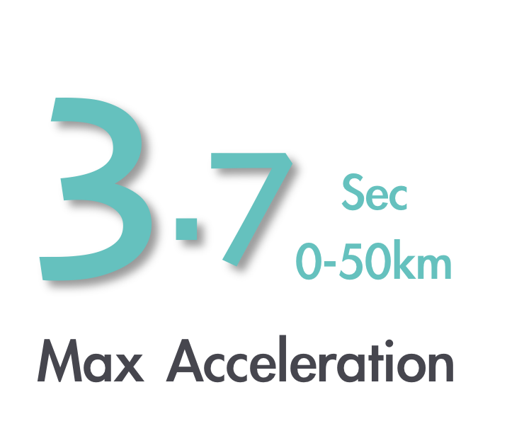


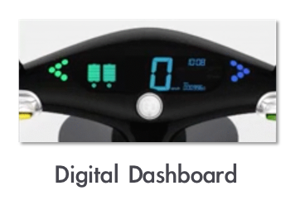
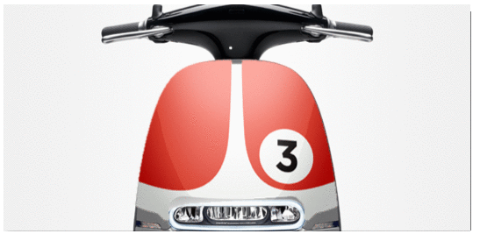
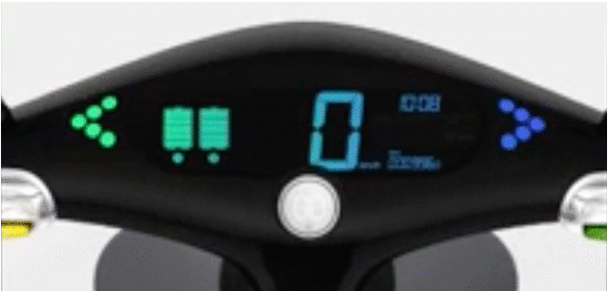
output_HQtwoR.gif

Slide 5
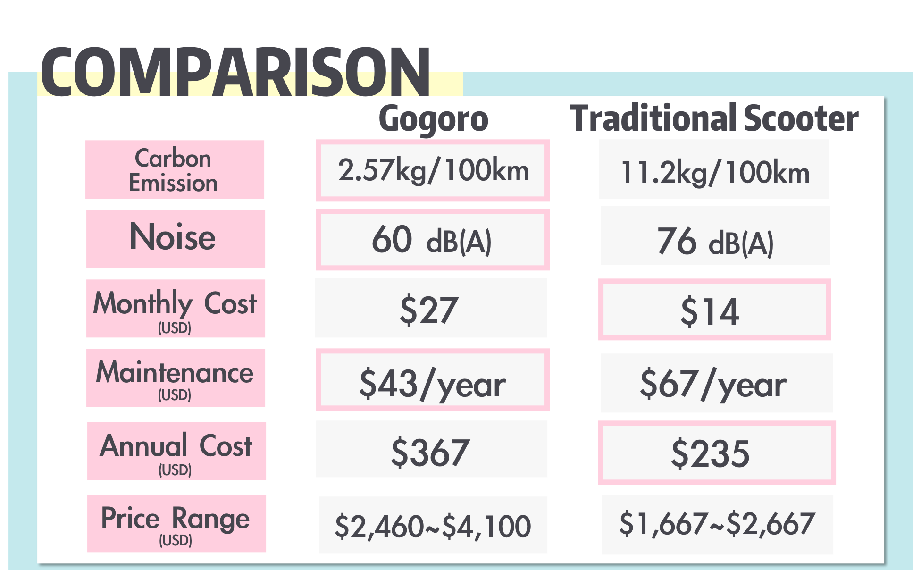
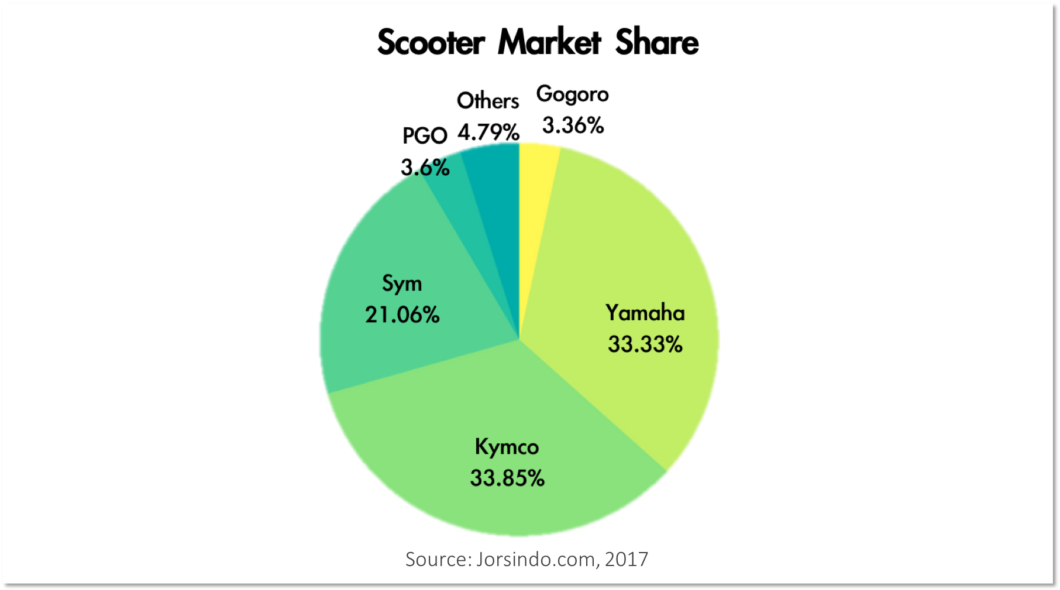
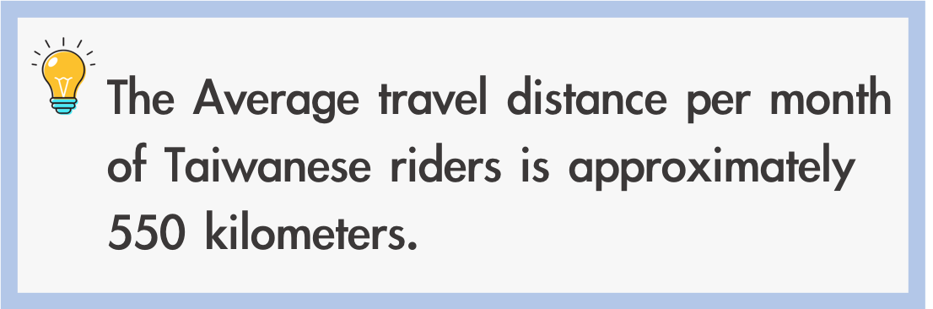

Slide 6
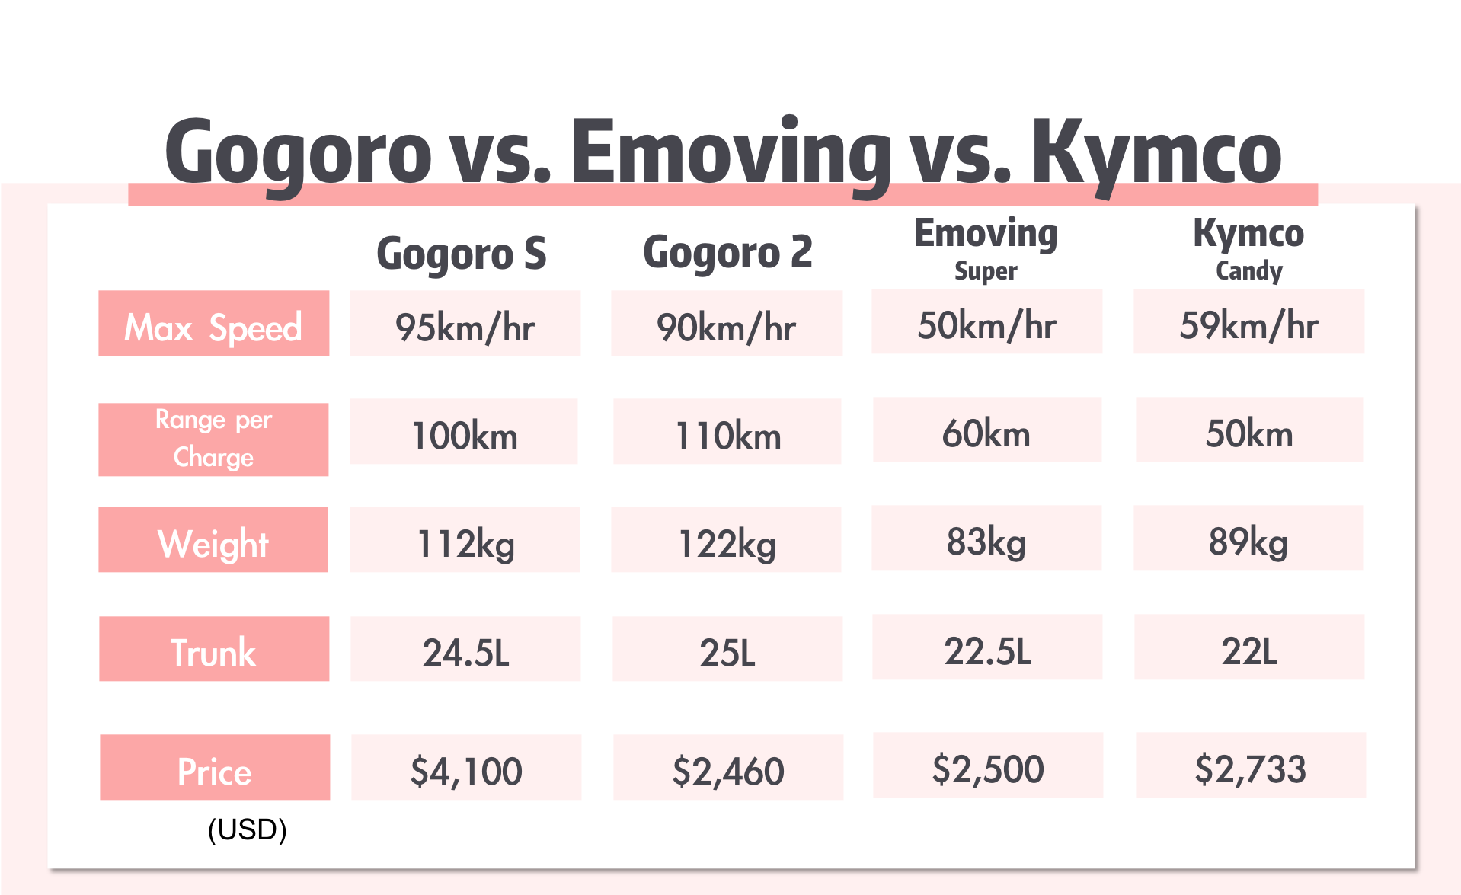
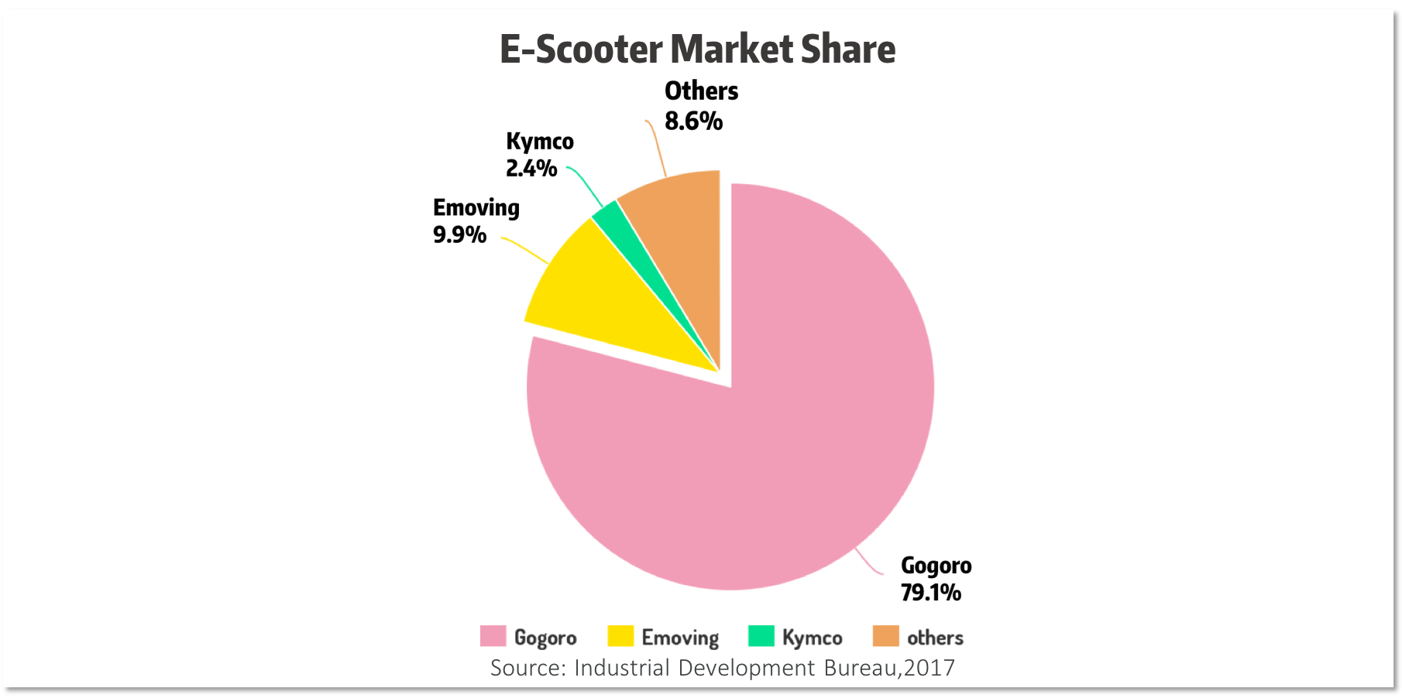
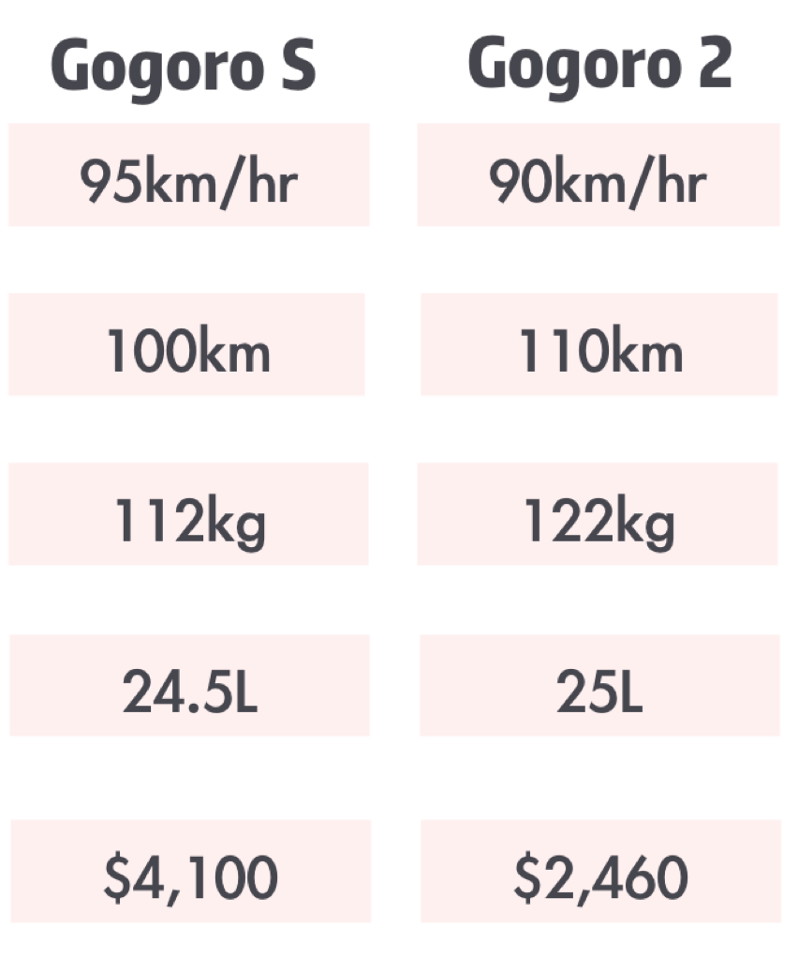
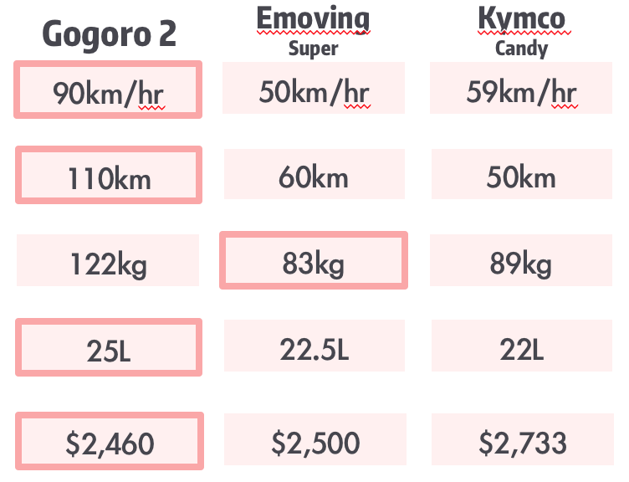
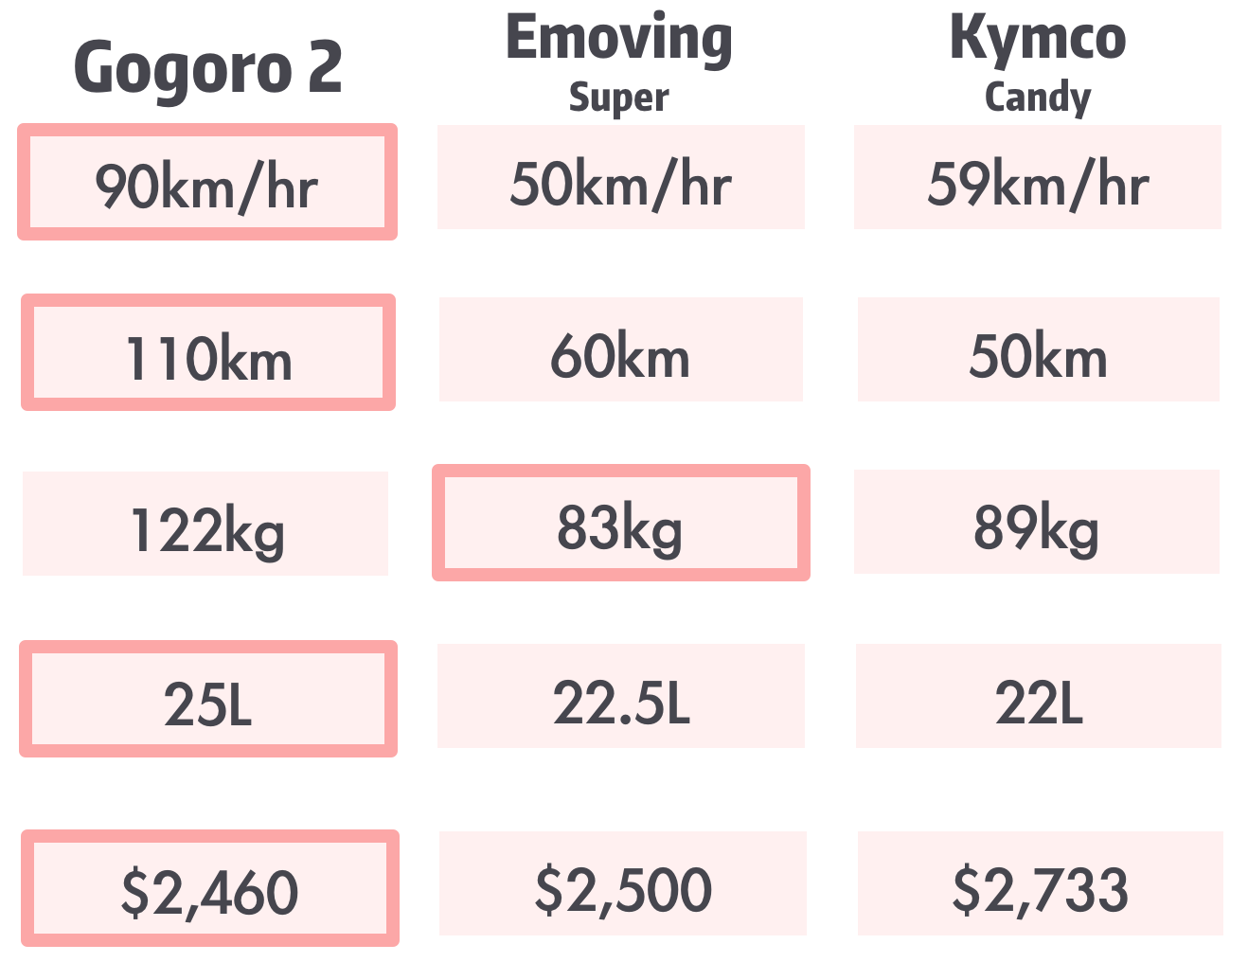

Slide 7


Slide 8
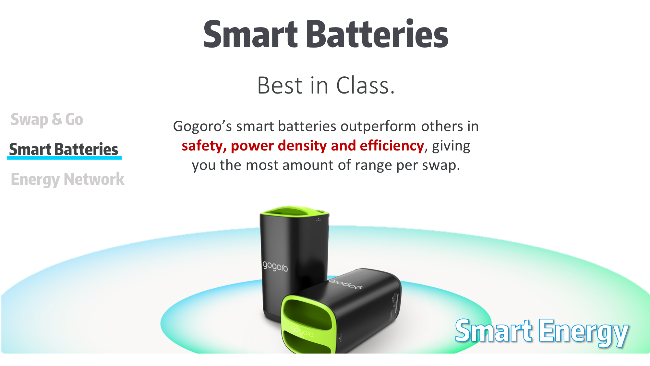

Slide 9
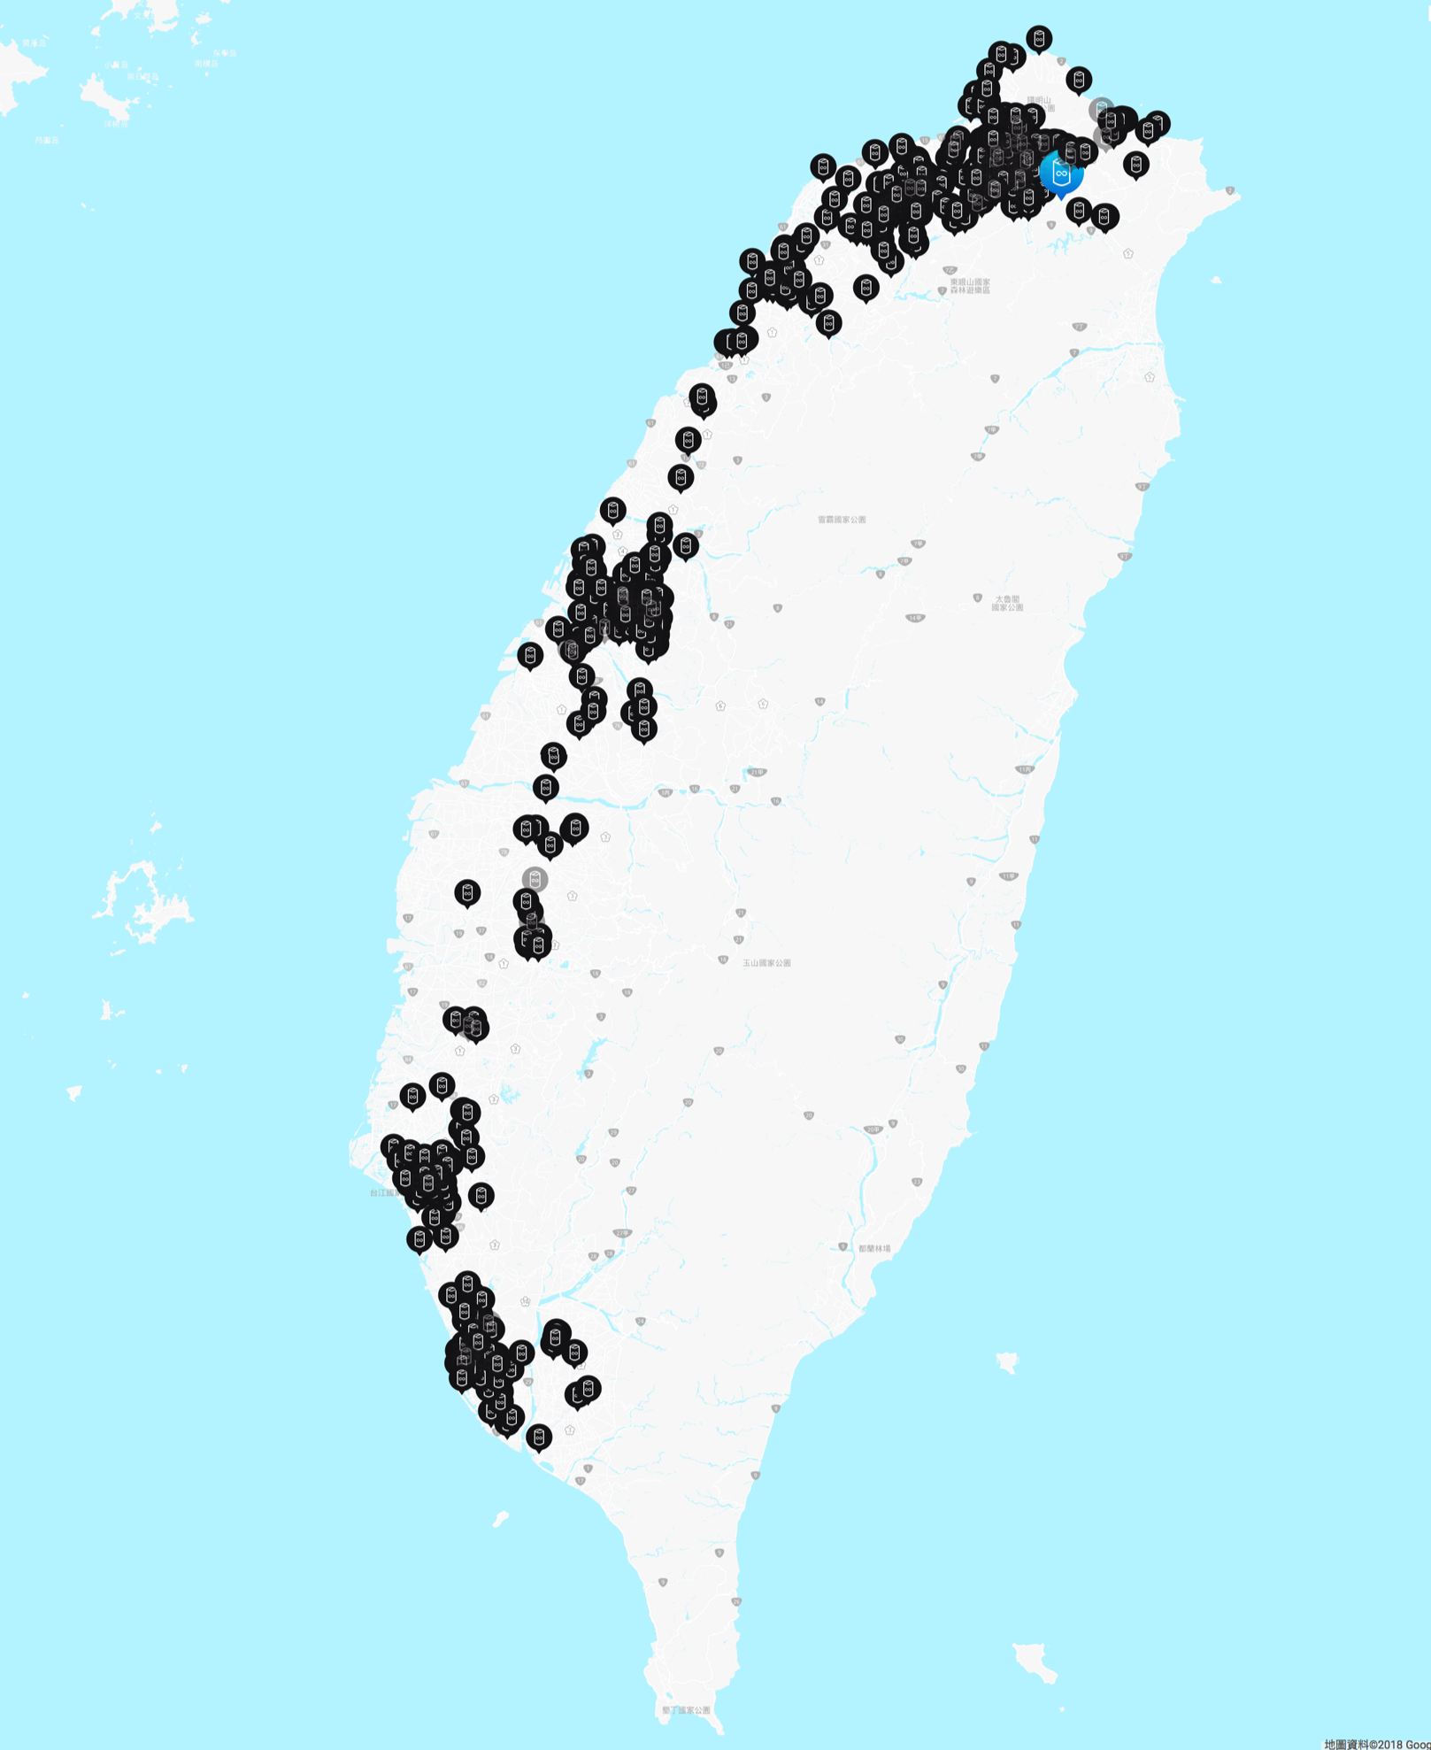
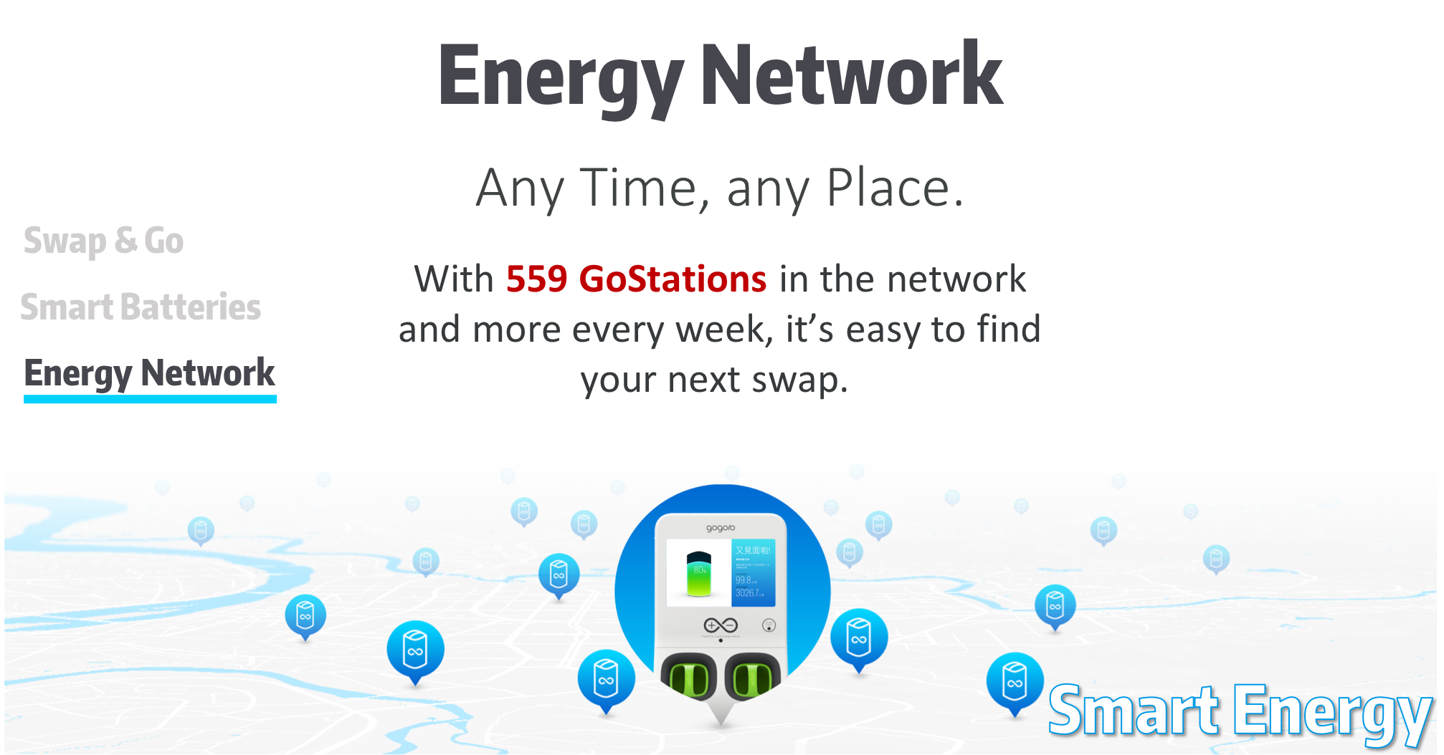

Slide 10
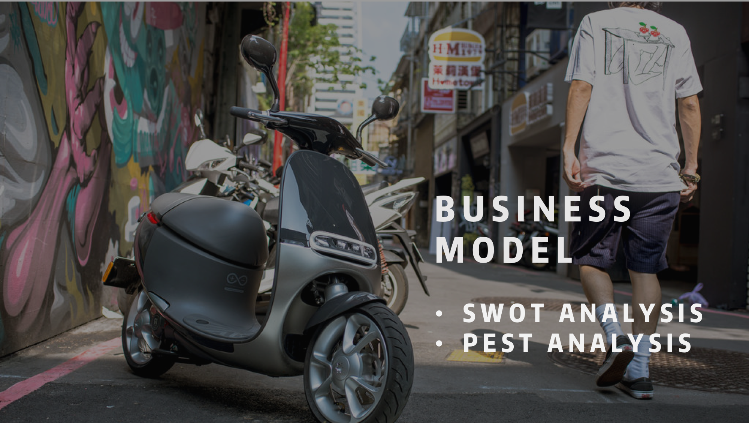

Slide 11
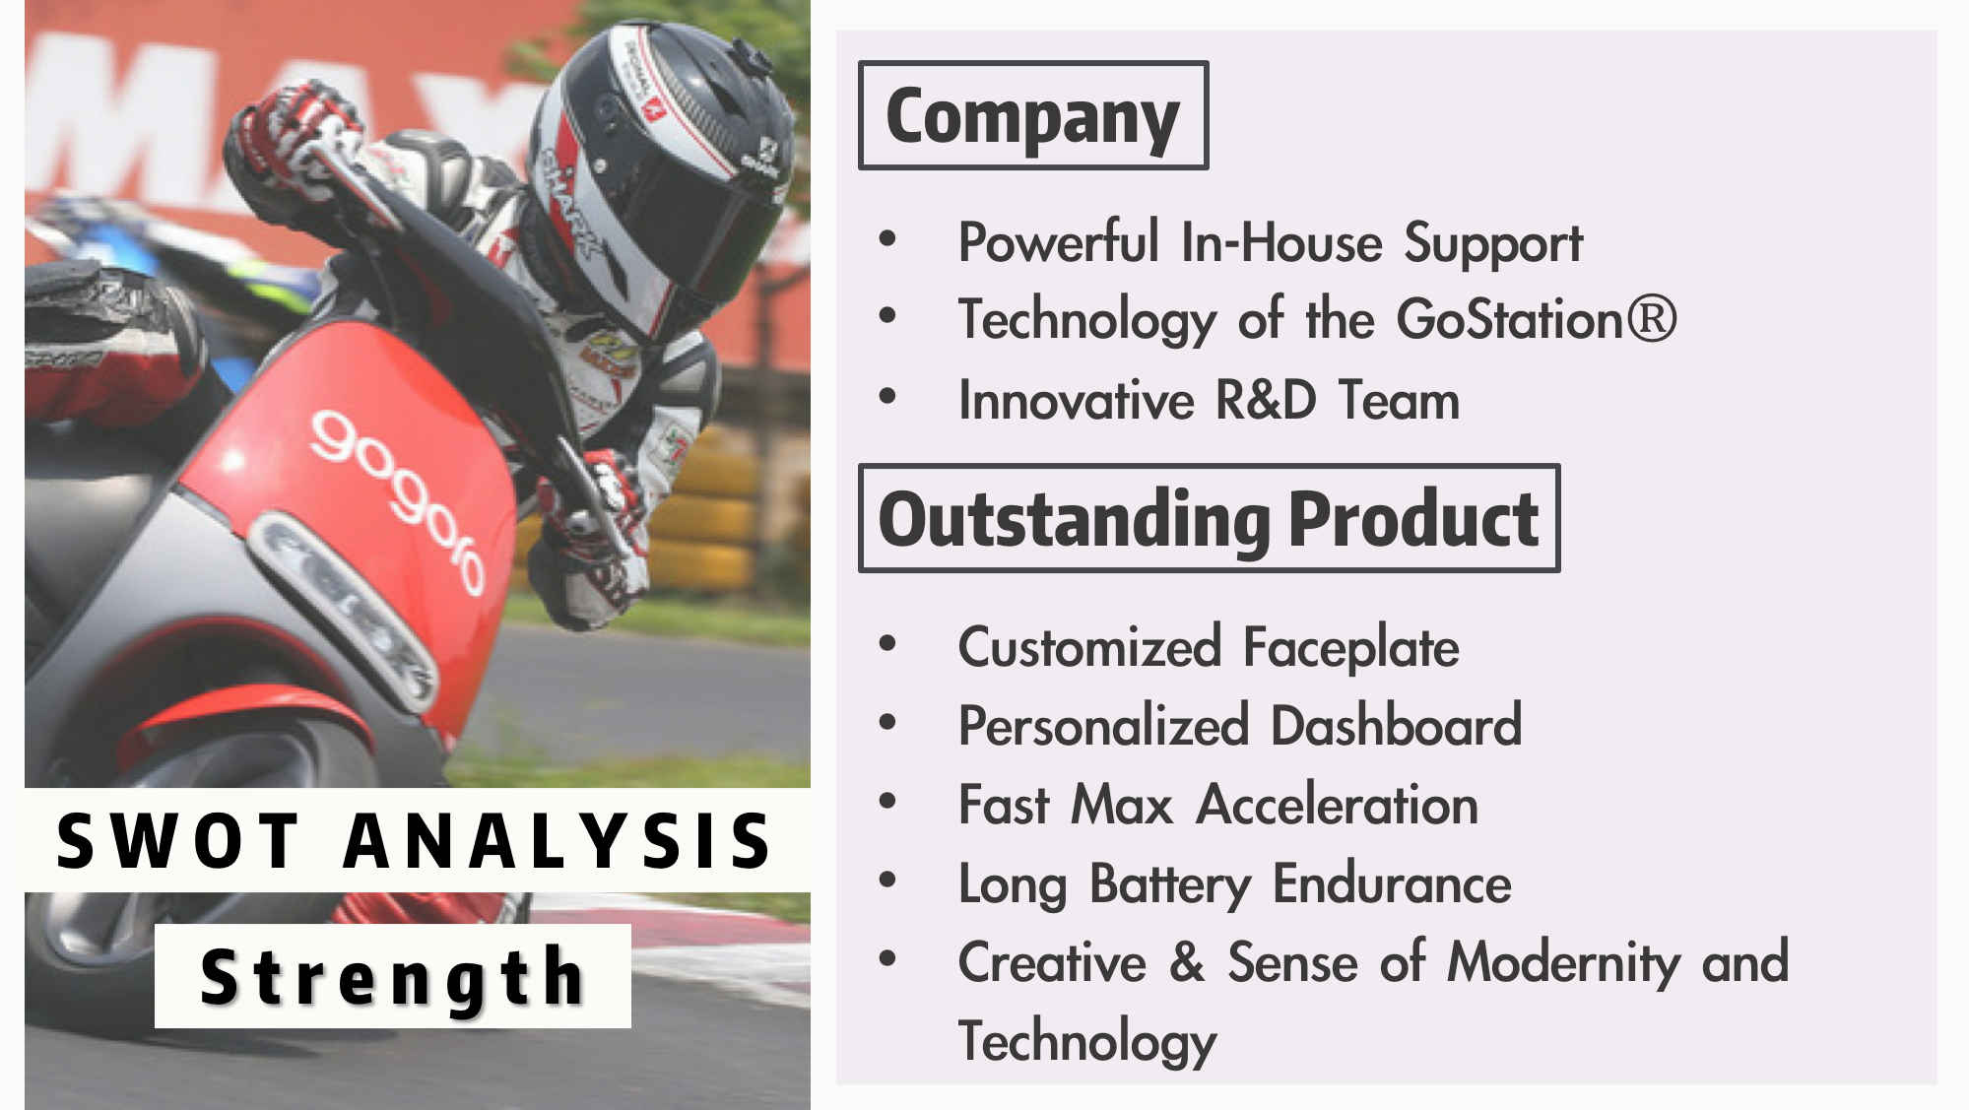

Slide 12
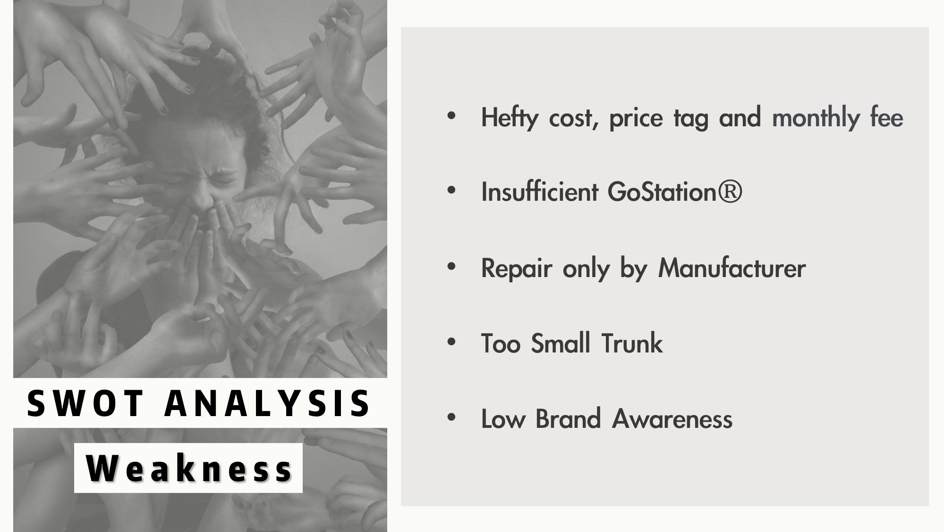

Slide 13
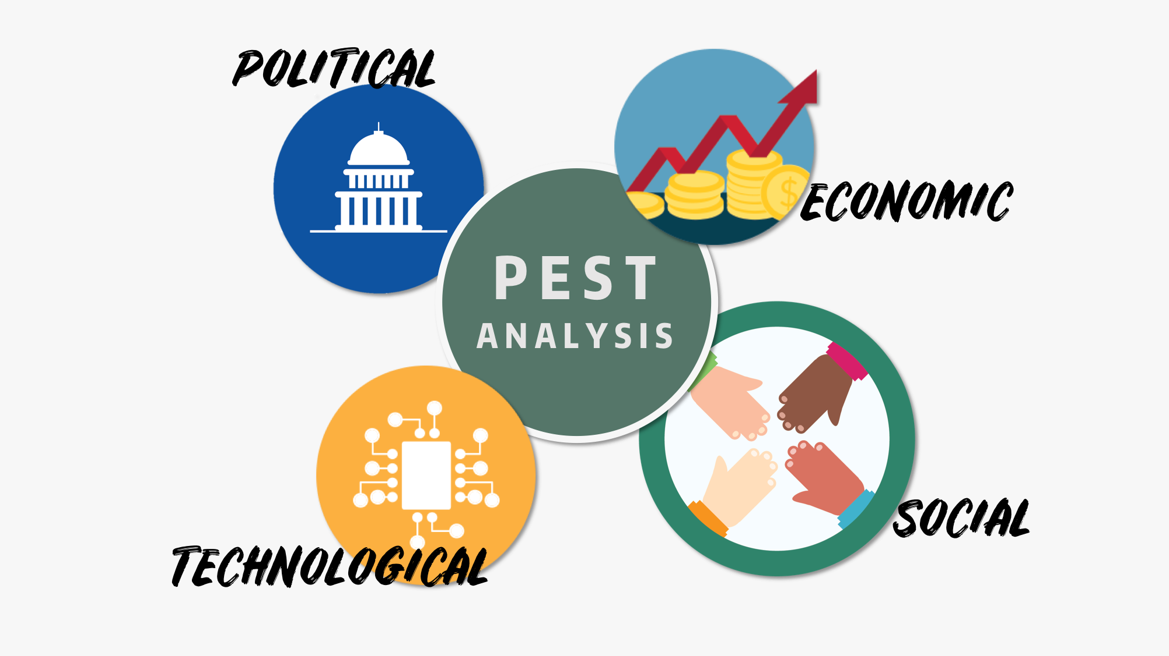

Slide 14
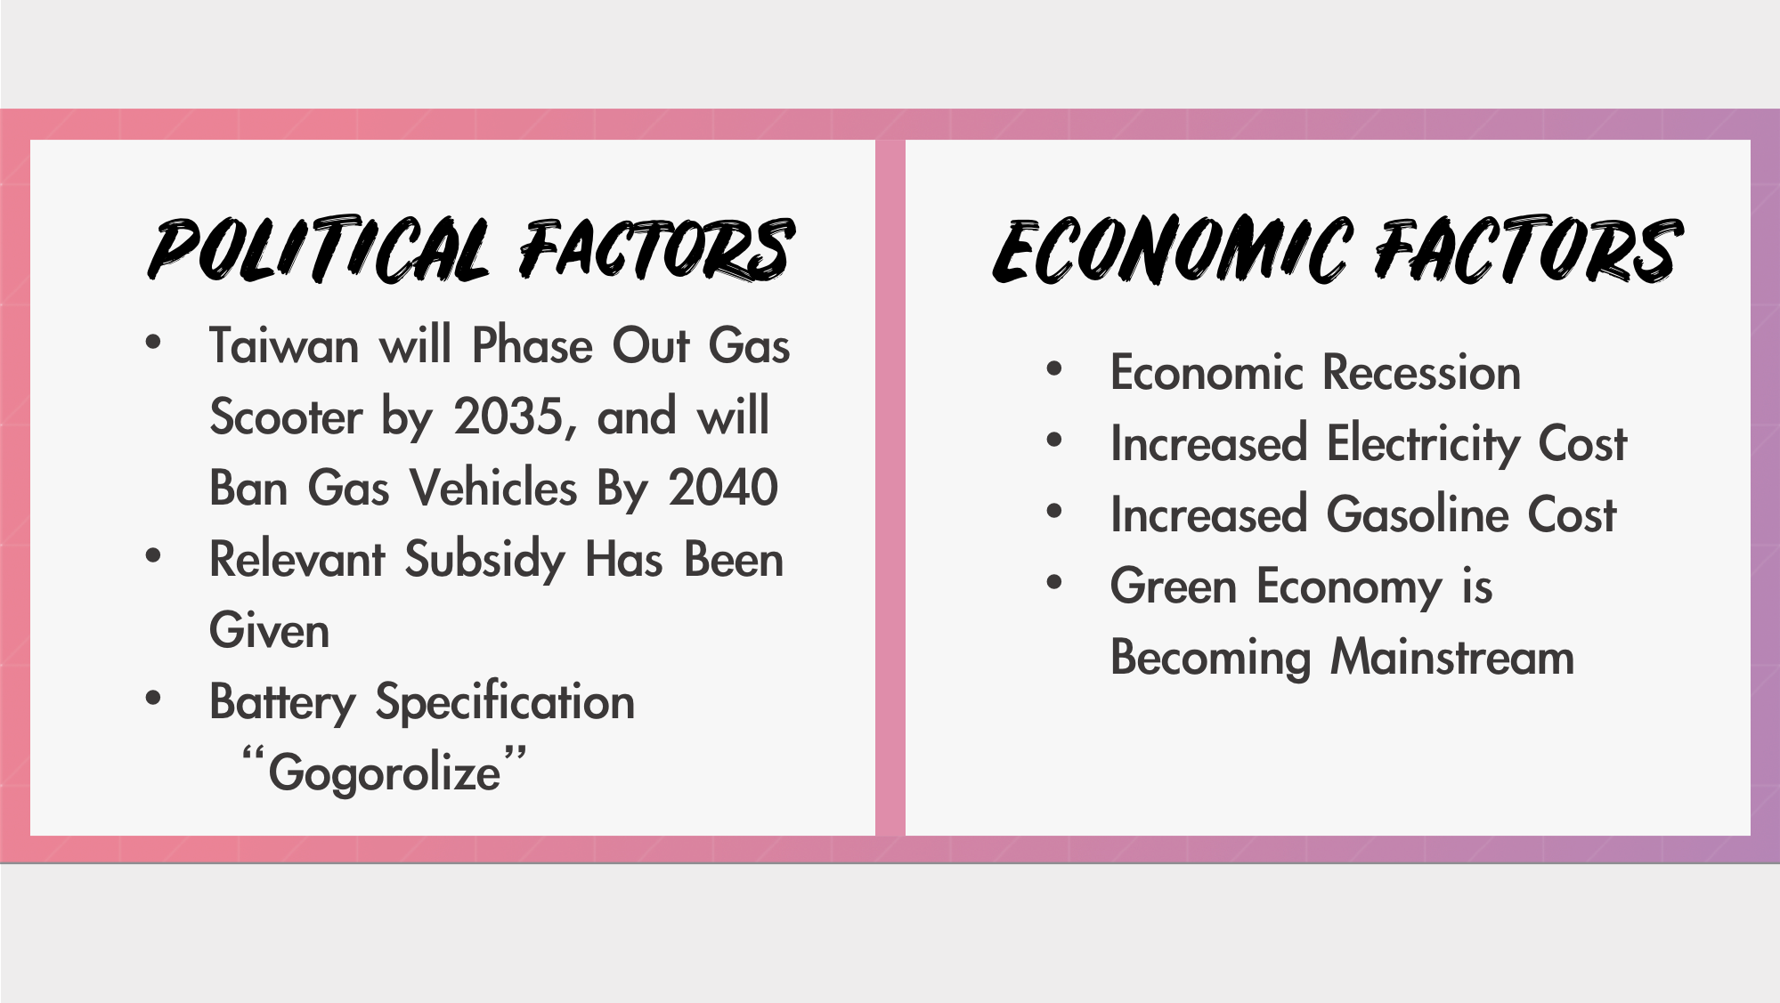
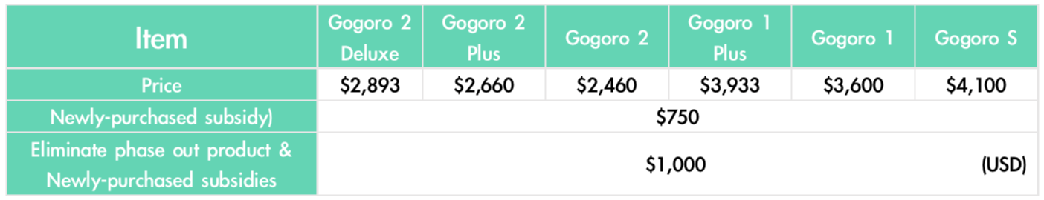

Slide 15
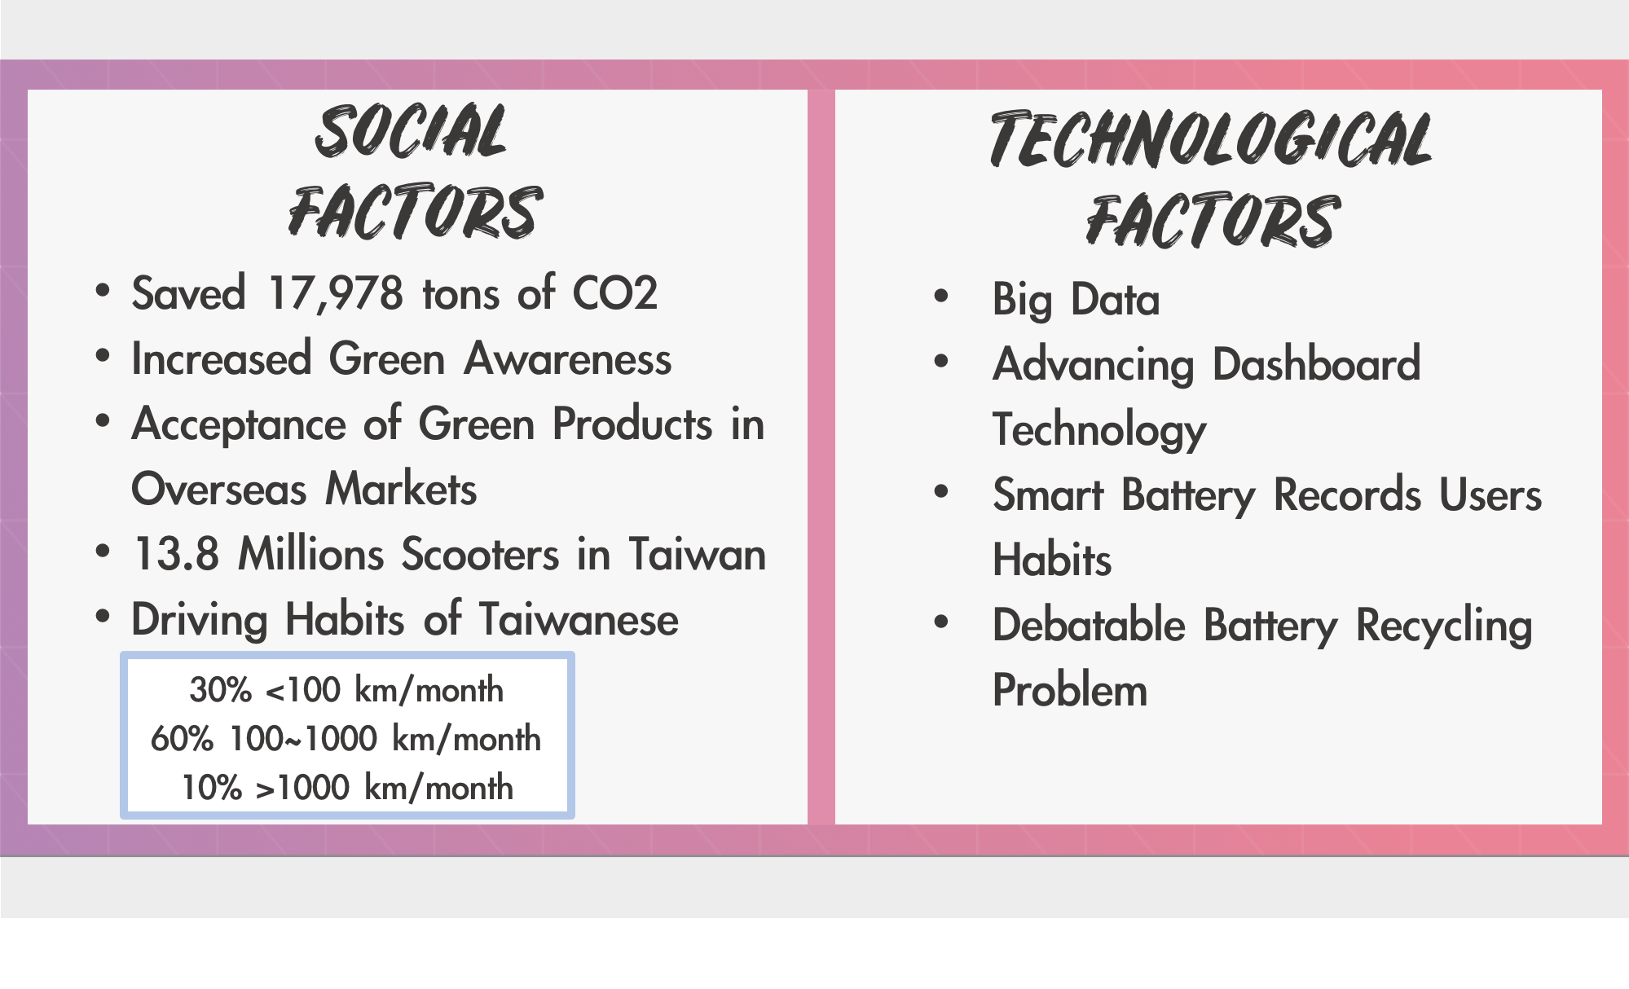

Slide 16
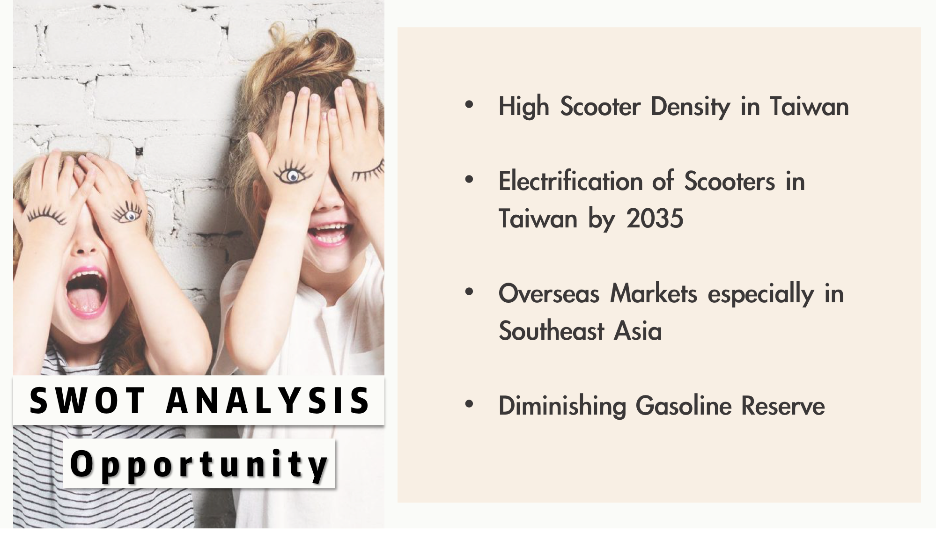

Slide 17
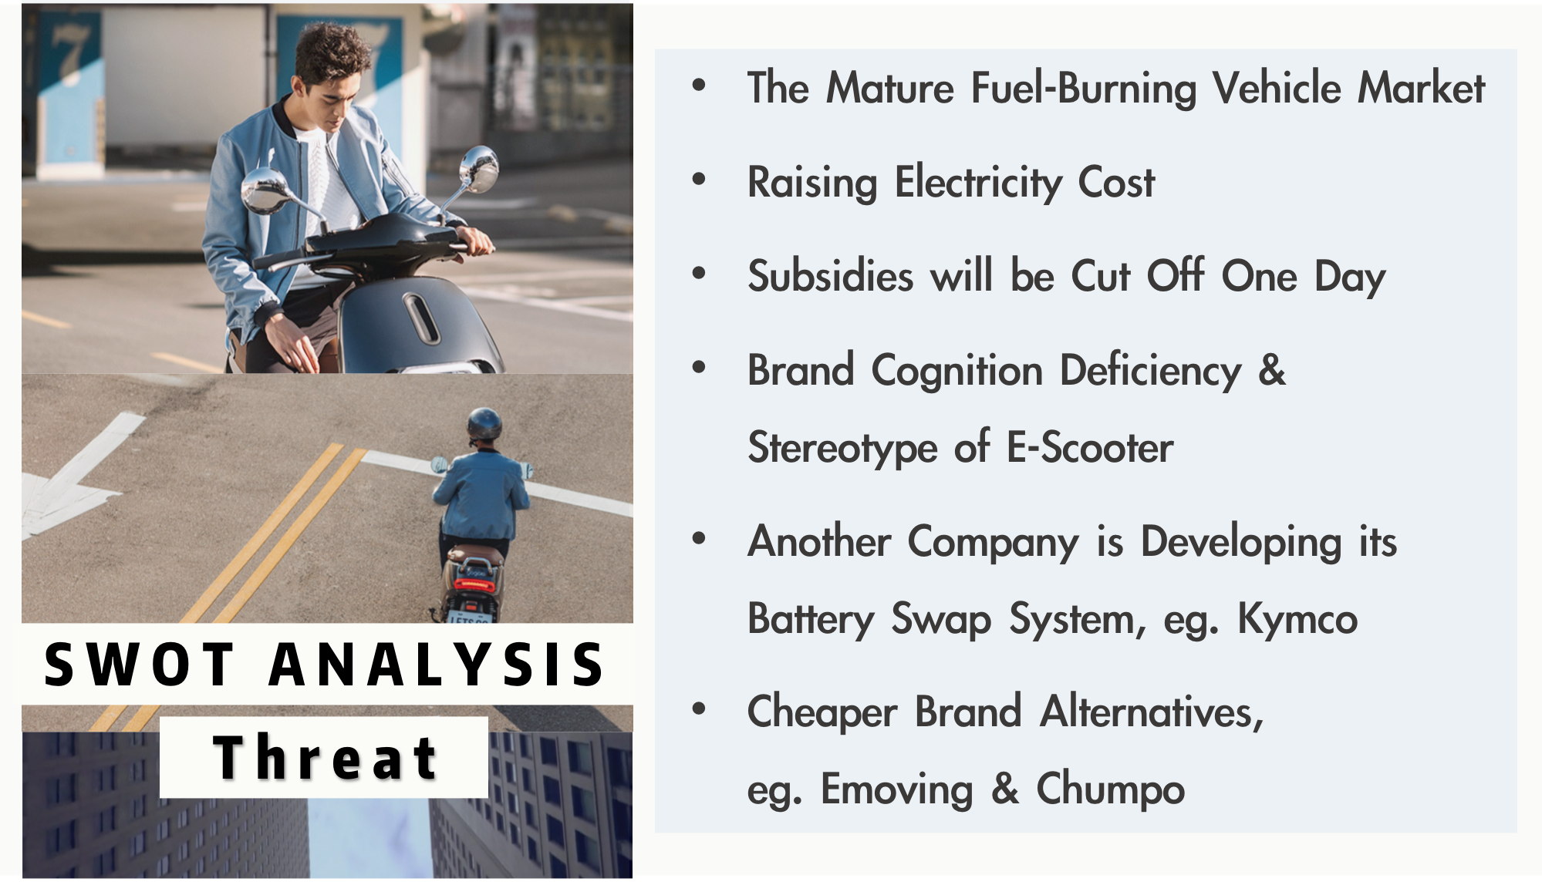

Slide 18
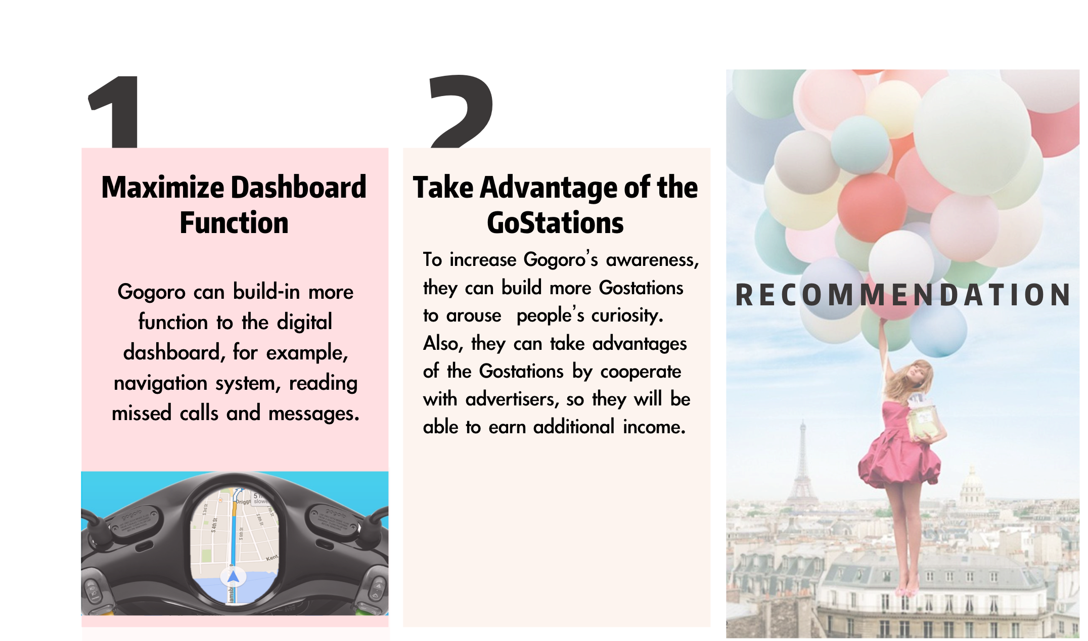

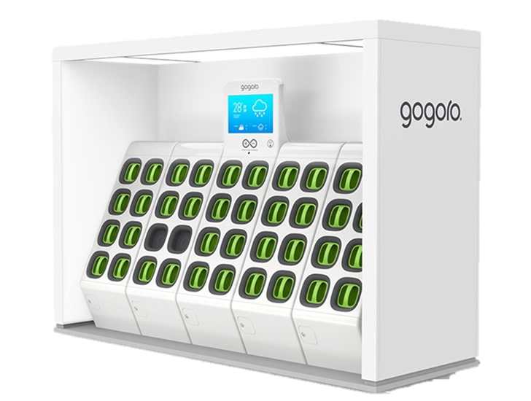

Slide 19
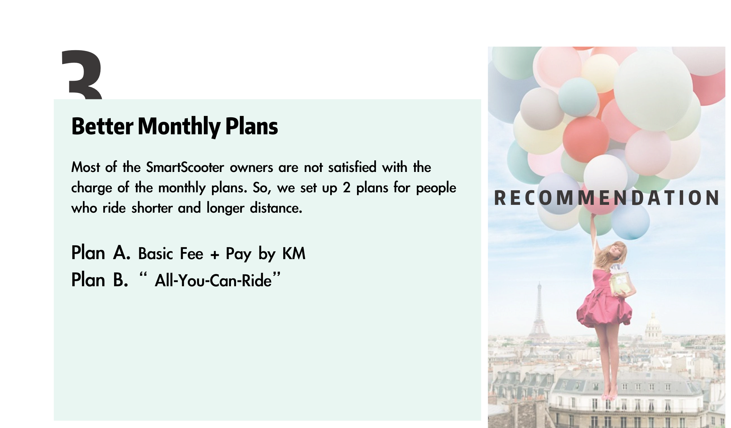


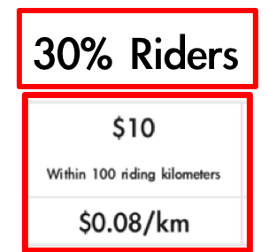
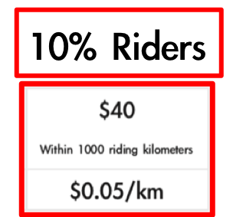


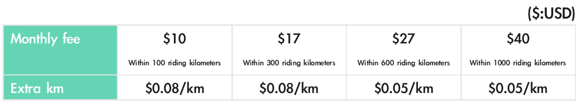

Slide 20




Slide 21

Gogoro wiki https://goo.gl/zfvhDM
Gogoro 台灣 https://goo.gl/828mgy
2018.03.30 Gogoro 記者會 https://goo.gl/ccg3yZ
Gogoro下一步…進軍東南亞 https://goo.gl/mVJ3rj
Gogoro進軍日本 跨4輪市場 https://goo.gl/YLvPZP
Gogoro揪供應鏈 前進東協 https://goo.gl/8WdmFQ
Gogoro共享服務 前進西班牙日本 https://goo.gl/bnpCJB
Gogoro Taiwan - 首頁| Facebook https://goo.gl/OAwJDs
Gogoro Electric Scooter Overview https://goo.gl/6bd8df
GOGORO - AN OWNERS REVIEW https://goo.gl/YktmmC
Gogoro想賣的不只是機車 而是能源服務 https://goo.gl/4sYVEi
響應新南向 Gogoro將在東南亞市場開賣 https://goo.gl/dT5Xw5
政府補助gogoro，就是在「劫貧濟富」！ https://goo.gl/P2Pygg
Gogoro 徽章攻略，公開解密（3/27 更新） https://goo.gl/91H9Gd
Gogoro執行長專訪／Gogoro馳騁歐亞 做大市場 https://goo.gl/NfuPdb
Gogoro 「OPEN計畫」 打造電動機車界安卓系統 https://goo.gl/VQBivA
環保愛地球 GOGO 好生活─Gogoro 的產品理念及藍海策略 https://goo.gl/5iY4
邁向永續能源願景，Gogoro打造全球首座太陽能電池交換站 https://goo.gl/PVg5pL
Gogoro 發布電池 110V 插頭充電方案，光陽的臉色怎麼這麼難看呢 https://goo.gl/ofze1K
反擊Gogoro，光陽推出Ionex車能網，下半年開賣充、換電兩用電動機車 https://goo.gl/ixzRYc

Slide 22


